Slide 1
LDL Final Project FPGA DJ台
Group 25
組長 簡弘哲 109062318
組員 房昀凱 106022122

Slide 2
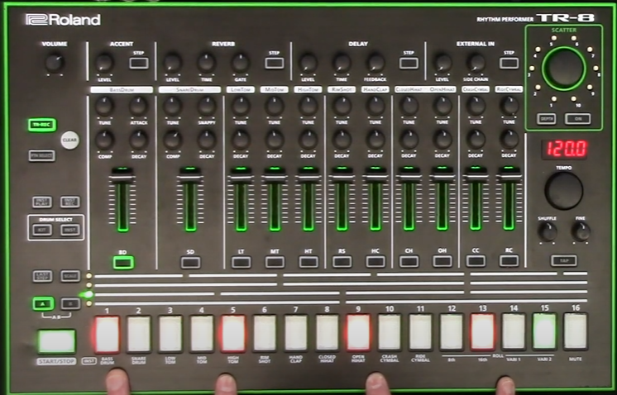

設計概念
我們想用 FPGA 板做出類似 sequencer 的功能
Cell $⇒$ Switch，在每個 switch 設計好音高
LED 燈經過會發出聲音
每個switch都是16分音符(ibeat長度為4)

Slide 3
主要功能/分工
簡弘哲:
Looping，並且可自訂 looping 長度
調整速度
音樂倒著播
支援不同 tracks
房昀凱:
三種音色: 方波、AM 波、噪音
調整音高、音色、音量
可以調方波的duty cycle
調整參數(頻率)

Slide 4
實作困難度—Looping
讓led配合音樂在固定區間中循環
計算ibeatNum，一開始沒注意corner case，導致聲音聽起來不乾淨
從固定looping長度到可變=>計算ibeat的公式

Slide 5
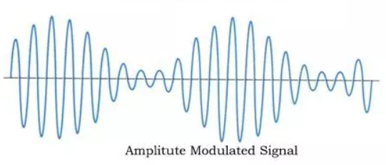
實作困難度—AM Wave

Slide 6
實作困難度—調整音色
調整噪音頻率
調整方波 duty cycle
調整 AM 波適合的頻率
樂譜調整

Slide 7
是否包含課程外 (或非自己完成) 的部分及比重
我們使用的周邊都是課程內的
我們所有實作都是自己完成

Slide 8
DEMO

